Slide 1
AI Dance

Slide 2
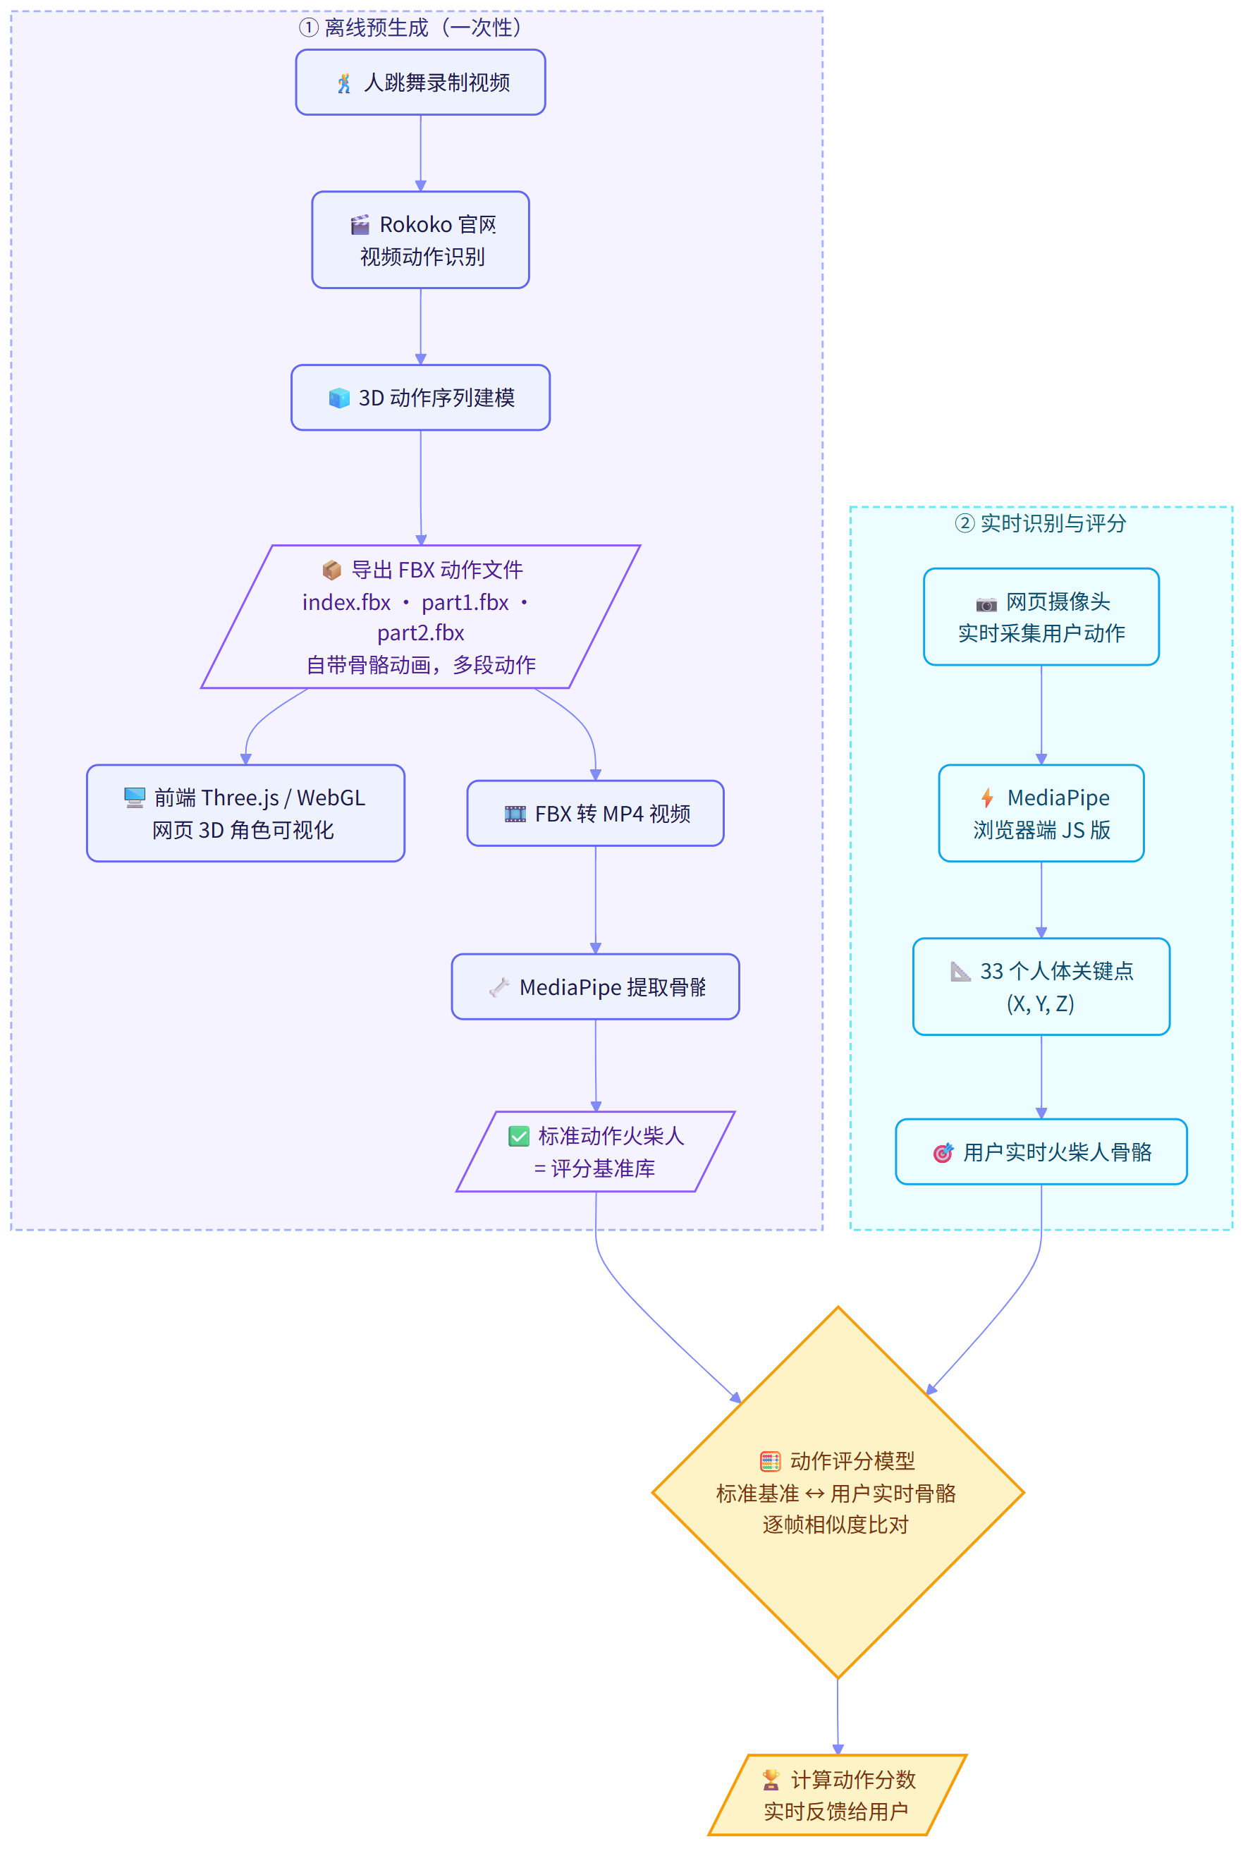
思路

Slide 3
里程碑 | 内容 | 完成的硬标准(Definition of Done)
M0 跑起来 | 下载 pose_landmarker_full.task + .wasm 放本地;静态托管 frontend_dis/;摄像头点亮 | 浏览器里出画面,控制台无报错
M1 出数据 | MediaPipe Tasks PoseLandmarker 放 Web Worker + GPU delegate;拿到 33 world landmarks | 每帧能打印 33 个 (x,y,z)
M2 归一化 | 写 contract.js(§2 骨骼索引 + §1 坐标轴标定),把 landmark 转成 9 条骨骼单位向量 | 标定测试:右手抬起 → upper_arm_r 的 y 变大;转身/侧身不镜像
M3 画火柴人 | 2D canvas 画 9 条骨骼连线 | 30fps 不卡,画面跟手
M4 消抖 | 加一个轻量滤波(EMA 或 One Euro),别用重 Kalman | 肉眼:手静止时线不抖,挥手时线不"拖尾巴"
M5 发布接口 | 暴露 startPoseStream({ onFrame }),产出契约 §3 帧 | 队友能拿到一帧 {t, bones, rootYaw, conf}

Slide 4
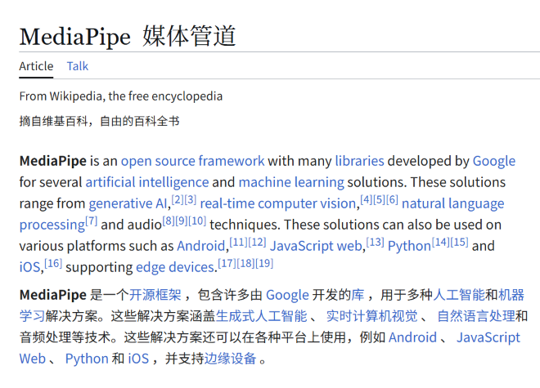
pose_landmarker_full.task(8.96 MB)是
Google MediaPipe 官方的"人体姿态检测"模型
MediaPipe = Google 的"设备端 AI"框架,专门做轻量、能在浏览器/手机本地跑的模型。
这个模型的底层叫 BlazePose——Google 专门为人体姿态设计的神经网络。
.task 是一种打包格式:把模型本身 + 输入输出规格 + 元数据打成一个文件,浏览器里用 WebAssembly + WebGL 就能加载运行,不需要服务器、不需要 Python。
它干一件事:输入一张图片(或一帧视频),输出人体上的 33 个关键点。
它有三个档位：
版本 | 大小 | 特点
lite | ~5 MB | 快,精度低
full(你现在用的) | ~9 MB | 精度/速度平衡
heavy | ~26 MB | 最准,最慢

Slide 5
33 个 world landmark 从哪来、代表什么
代表什么:33 个点是人体解剖位置——鼻子、眼睛、耳朵、肩膀、手肘、手腕、指尖、髋、膝盖、脚踝、脚。每个点有固定编号(0–32),比如右肩 = 12、右肘 = 14、右腕 = 16。
从哪来——分两步:
先找人在哪:一个"人体检测器"在画面里框出这个人;
再在框里估 33 个点:另一个网络在这个人身上回归出 33 个关键点的位置。
关键点来了:同一个模型输出"两套坐标":
单目摄像头只能拍到 2D,模型怎么给出"米"为单位的 3D?
答案是:BlazePose 内部套了一个统计人体模型(GHUM)。它被喂过海量的真人 3D 动捕数据,学会了"一个合理的人体 3D 姿势长什么样"。
所以它拿到 2D 的点之后,会把这些 2D 点'抬'到 3D,即拟合到一个它认为最可能的人体 3D 姿态上。
类型 | 坐标 | 含义
landmarks(归一化) | x,y ∈ [0,1],z 是相对值 | 贴在 2D 画面上的位置
worldLandmarks(世界坐标) | x,y,z 单位是米,原点在髋中点 | 模型估计的"真实 3D 姿态"

Slide 6
归一化
什么是"归一化"
"归一化"在这里有具体含义:把原始坐标,变成"骨骼方向单位向量"。
举个具体例子,upper_arm_r(右肩→右肘):
原始数据:右肩坐标 (0.3, 1.4, -0.2),右肘 (0.35, 1.1, -0.18)——这些是"米"为单位的绝对位置。
算向量:右肘 − 右肩 = (0.05, −0.3, 0.02)。
除以这个向量的长度,得到长度为 1 的向量(单位向量)。
为什么要做第 3 步?因为它让数据获得两个关键的不变性:
平移不变:两个人相减,消掉了"人站在画面哪个位置"的影响。
缩放不变:除以长度,消掉了"人高矮、离镜头远近"的影响。
结果就是:一个 1.9 米的人、站得近,和一个 1.6 米的人、站得远,只要做同样的挥手动作,upper_arm_r 这个向量几乎一样。评分就能公平地比"动作像不像",而不是比"谁站得近、谁长得高"。
一句话:归一化 = 把"绝对位置(会被身高、距离污染)"转成"骨骼指向(只看姿势)"。

Slide 7
什么是"标定",为什么要"锁定"
归一化解决了"长度/位置"的问题,但还剩一个更隐蔽的问题:方向。
我们做实验发现:MediaPipe 给出来的原始世界坐标,它的 x、y、z 三个轴的方向和我们想要的是全反的:
"标定"就是:通过物理实验(抬右手、伸右手),确定每个轴到底朝哪,然后把需要翻转的轴记录下来。
"锁定"就是:把 {x:-1, y:-1, z:-1} 写进唯一一个地方(contract.js 的 AXIS_FLIP),并且约定:
你的实时管线用这个翻转;
队友的离线参考管线也必须用同样的翻转。
为什么必须"锁定"?因为如果两边不统一,你抬右手,在评分系统看来是"抬左手还往下",评分直接全错。所以标定不是"调对了就行",而是要固化成一条双方都必须遵守的合同条款。
轴 | MediaPipe 原始 | 我们想要的(Canonical)
y | 朝下(所以手臂下垂时 y≈+0.9) | 朝上
x | 朝表演者左侧 | 朝表演者右侧
z | 朝远离镜头 | 朝镜头

Slide 8
以上工作：
模型(Google 的 BlazePose)从 2D 画面"猜"出 33 个 3D 点 → 我们取其中一部分算骨骼 → 标定统一坐标轴方向 → 归一化把每根骨头压成单位向量 → 得到一份"只看姿势、不受身高距离朝向影响"的契约帧。

Slide 9
指标 | 含义 | 健康值 | 要警惕
FPS | 端到端每秒处理的帧数 | 接近摄像头帧率(30 或 60) | < 25 说明有瓶颈
delegate | GPU / CPU 推理 | GPU | 看到 CPU 说明 GPU 没启用,会慢很多
detectForVideo | MediaPipe 推理耗时(大头) | GPU 约 5–15ms | > 33ms 就是瓶颈
createImageBitmap | 取帧 | ~1–3ms | 明显偏高说明分辨率太高
postprocess | 平滑+拼帧+画图 | < 1ms | 偏高说明画图逻辑重

